Slide 1
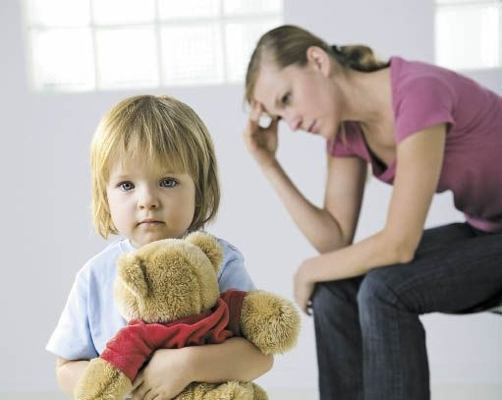
Муниципальное автономное дошкольное образовательное учреждение города Когалыма «Березка»
РАС. Психологические особенности детей с РАС. Причины возникновения. Классификация.
Презентацию подготовил:
учитель-логопед
Орлова А. И.

Slide 2
Есть дети, живущие в своем собственном мире и не желающие ничего знать о нашем – дети «аутисты»
«Аутизм» – явная необщительность, стремление уйти от контактов, действительности с фиксацией на внутреннем мире эффективных переживаний. При этом контактность при аутизме может быть разной степени выраженности: от полной отрешенности от окружающего до трудностей в организации общения и взаимодействия.
… - это форма искаженного психического развития, при котором наблюдается сложное сочетание общего недоразвития, задержанного, поврежденного и ускоренного развития отдельных функций, приводящее к ряду качественно новых патологических образований (В.В. Лебединский)
… – это нарушение, вызванное сочетанием двух условий: нарушение активного взаимодействия со средой и снижение порогов аффективного и сенсорного комфорта (особая сенсорная ранимость по отношению к звуку, свету, запахам, прикосновениям), приводящие к длительной фиксации неприятных впечатлений, к страхам, запретам, ограничениям в контактах с миром (О.С. Никольская, К.С. Лебединская, Е.Р. Баенская, М.М. Либлинг и др.)

Slide 3
«Расстройства аутистического спектра» (РАС)
МКБ-10
F84 - общие расстройства психического развития
F84.0 - детский аутизм
F84.1 - атипичный аутизм
F84.2 - синдром Ретта
F84.3 - другие дезинтегративные расстройства детского возраста
F84.4 - гиперактивное расстройство
F84.5 - синдром Аспергера

Slide 4
Частота встречаемости
3-6 на 10 000 детей (детский аутизм) или не более чем 0,1% от детского населения,
21-26 на 10 000 детей – аутистические черты,
у мальчиков встречается в 3-4 раза чаще, чем у девочек.
Сочетание:
аутизм и нарушения зрения – 1/5;
аутизм и нарушения слуха – 1/4;
аутизм и синдромальные состояния – 1/4.
Интеллектуальные нарушения при аутизме:
60 % - случаев наблюдается умственная отсталость,
20 % - легкая интеллектуальная недостаточность (ЗПР),
20 % - показатели развития интеллекта в диапазоне возрастной нормы.

Slide 5
Причины возникновения РАС
Наследственная предрасположенность
Химические и биологические факторы
Перинатальная патология
Прием антибиотиков
Особенности воспитательного процесса
Стрессовый фактор
Гормональный фактор

Slide 6




Химические и биологические факторы
Расстройства гормональной и иммунной природы

Slide 7
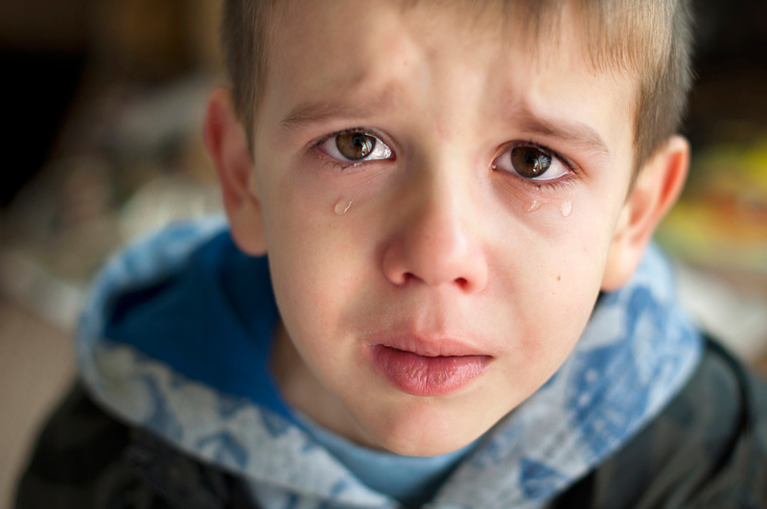

Особенности воспитательного процесса, стрессовый фактор

Slide 8

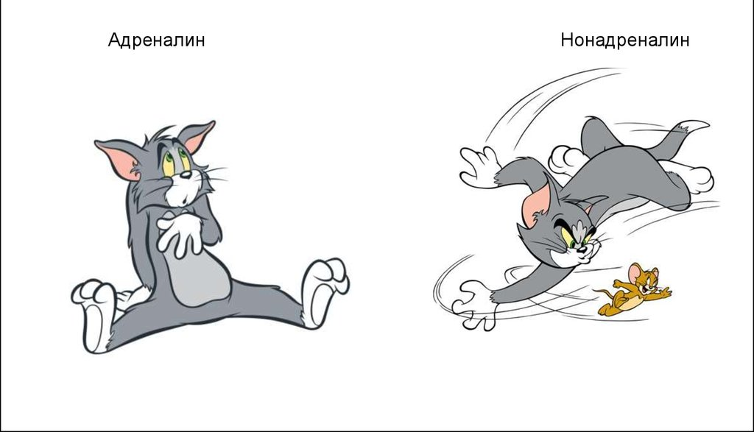
Гормональный фактор

Slide 9

Характерной особенностью детей с РАС является «Триада нарушений», выделенная Л. Винг и ее коллегами. Она включает нарушения в области коммуникации, социального взаимодействий и ригидность мышления.

Slide 10
Ригидность мышления
Отсутствие гибкости мышления
Отсутствие или серьезное недоразвитие функции воображения

Slide 11
Проявления нарушений воображения/гибкости мышления
у детей с РАС:
Неспособность вступить в символическую игру
Невозможность разнообразить привычный сценарий игры
Неспособность перенести сформированный навык из одной ситуации в другую
Невозможность придумать, каким образом добраться до дома, если перекрыта улица, ведущая к дому

Slide 12
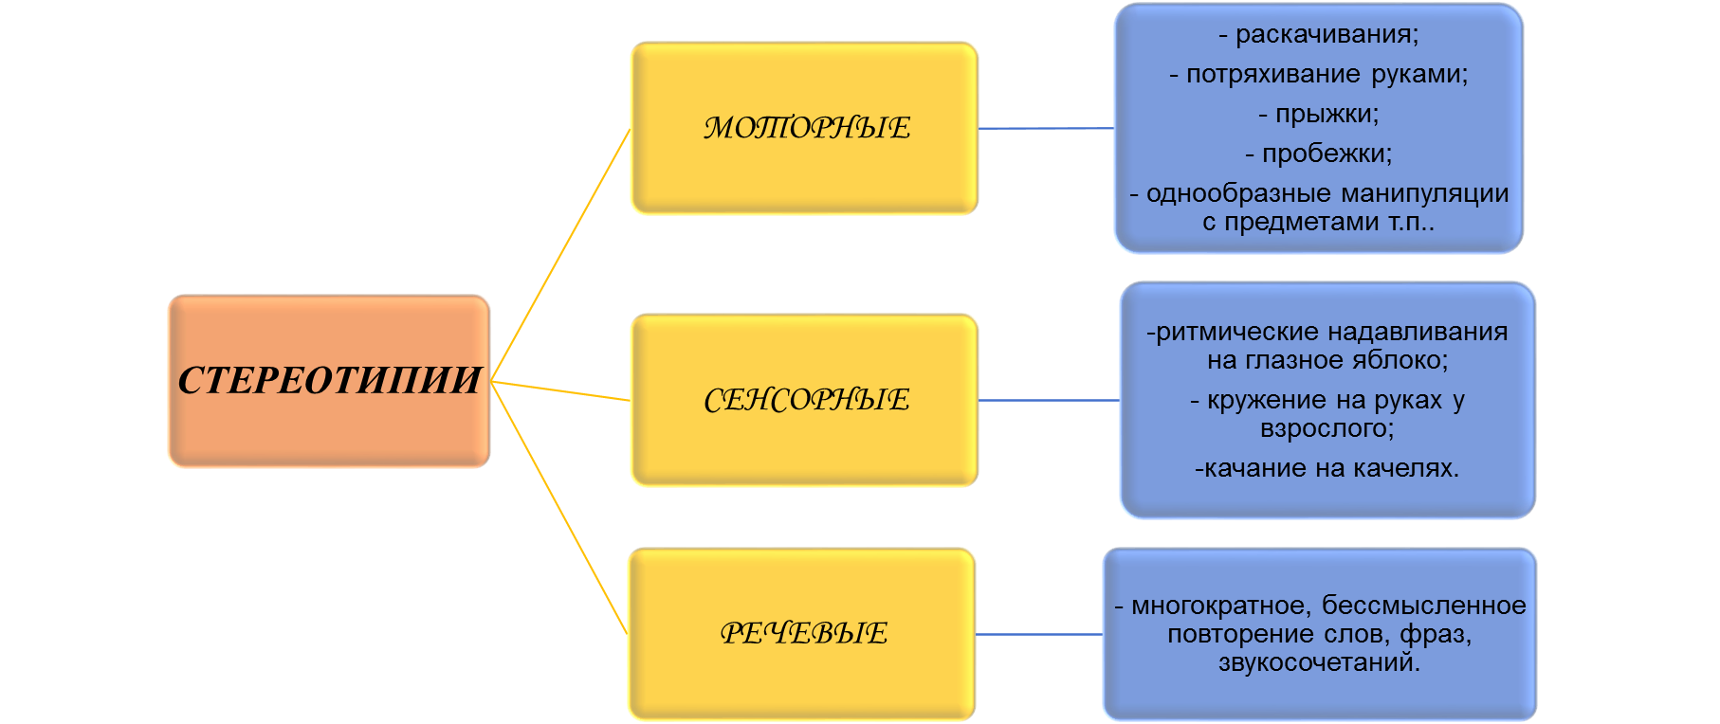

Slide 13
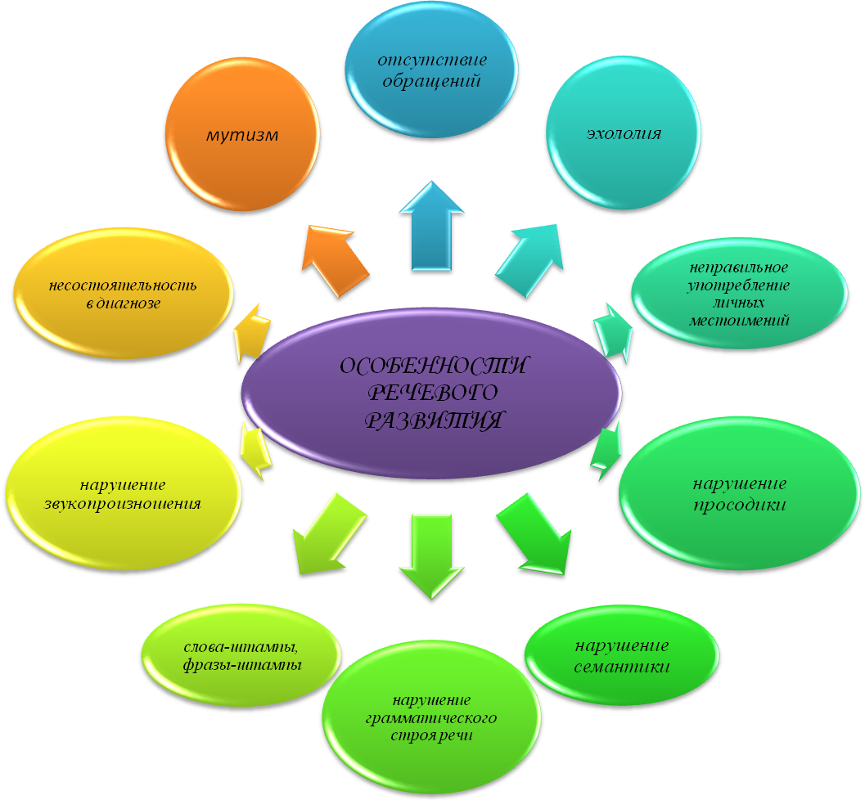
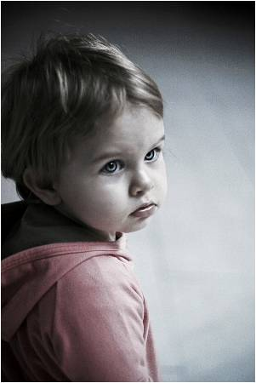
Качественное нарушение коммуникации – речь (вербальные и невербальные средства)
не использует в коммуникативных целях

Slide 14
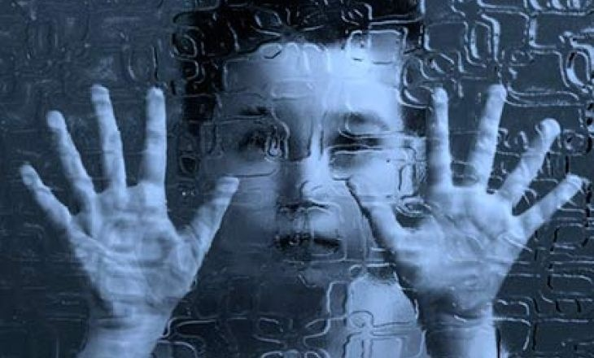
Нарушения социального взаимодействия
отсутствие адекватной эмоциональной реакции на близких людей
неспособность имитировать/ подражать действиям близких людей
неспособность делиться интересами и радостью с близкими людьми
неумение играть в игры с переходом ходов
неумение делиться игрушками
непонимание правил социального поведения, несформированность социальных навыков

Slide 15
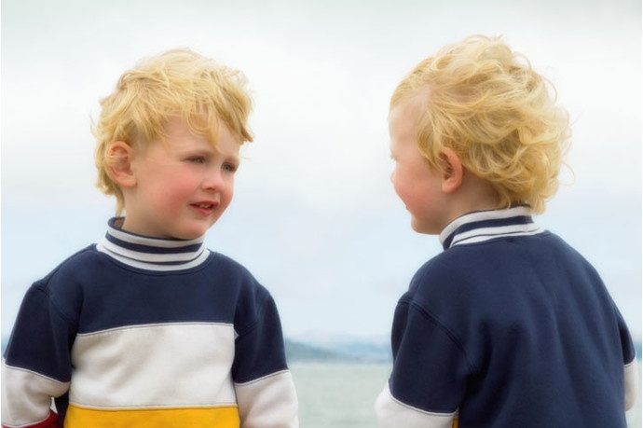

Когнитивные нарушения
непонимание того, что при помощи речи, жестов, мимики, визуального контакта можно повлиять на другого человека
непонимание значения речи, жестов, мимики, взгляда
не осознают собственных эмоций
не способны при помощи мимики и жестов выразить собственные эмоциональные состояния
не понимают, что выражает мимика и экспрессивные/ эмоциональные жесты других людей
не понимают причин эмоций
испытывают трудности при разговоре об эмоциях, чувствах

Slide 16
Виды РАС:
Синдром Каннера (ранний детский аутизм).
Проявление симптомов до 2, 5 лет
Синдром Аспергера. Формируется с рождения
Синдром Ретта. Проявление симптомов после 1 – 1, 5 лет
Детский психоз. Первые проявления до 3 - х лет
Атипичный аутизм

Slide 17
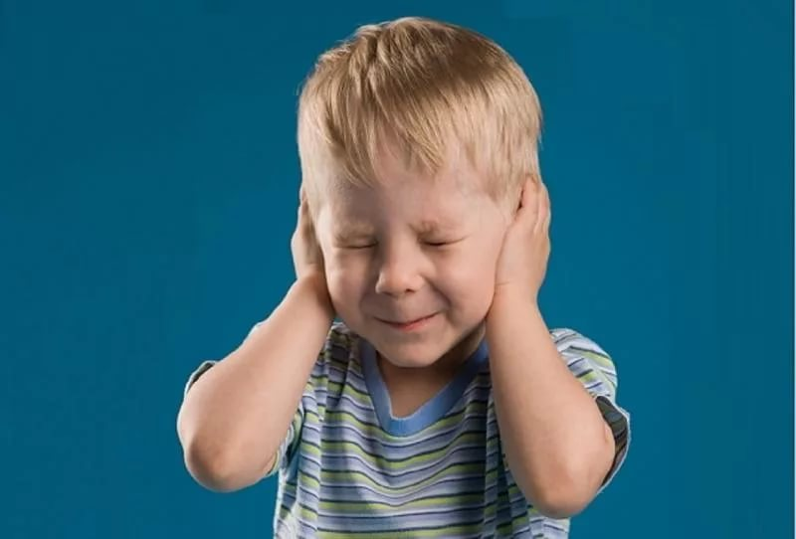
Синдром Каннера
(Ранний детский аутизм)
трудность установления контактов со внешним миром
стереотипичность в поведении
задержка или нарушение коммуникативных функций речевого развития

Slide 18

Синдром Аспергера
раннее начало речевого развития, богатый словарный запас, развитое логическое мышление, не отмечается нарушений в умственном развитии.
страдает коммуникативная сторона речи:
- не умеют устанавливать контакт с другими людьми
- не слушают других людей
- могут беседовать сами с собой
- не соблюдают в общении дистанцию
- не умеют сопереживать другим людям.

Slide 19

Синдром Ретта
распадение приобретённых речевых, двигательных и предметно-ролевых навыков.
стереотипные, однообразные движения рук, их потирание, заламывание
Это самое редкое из представленных заболеваний, встречающееся практически всегда только у девочек.

Slide 20
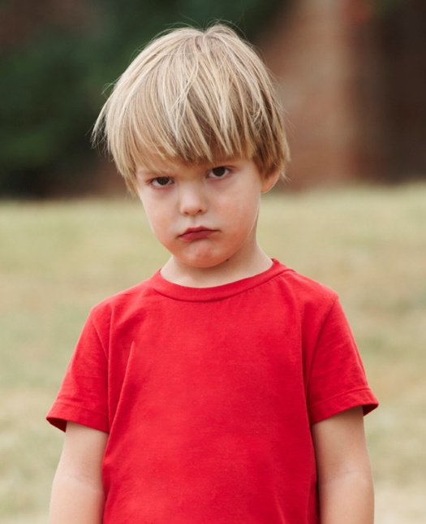
Детский психоз
нарушения социального поведения, нарушения коммуникации
стереотипии в поведении
речь неясная иногда может представлять собой бессвязный набор слов.
нарушения в приеме пищи: они могут проглатывать пищу не жуя.

Slide 21
Классификация раннего детского аутизма по К.С. Лебединской, О.С. Никольской
1 группа – полная отрешенность от происходящего | 2 группа – активное отвержение | 3 группа – захваченность аутистическими интересами | 4 группа - чрезвычайная трудность организации общения и взаимодействия
Дети с наиболее глубокой патологией, которая проявляется в стремлении ребенка исключить любые точек соприкосновения с окружающим миром. Невозможно организовать ребенка: поймать взгляд, добиться ответной улыбки, услышать жалобу, просьбу, обратить его внимание на инструкцию, добиться выполнения поручения - полная отрешенность от происходящего вокруг. Очень тяжело переносят взгляд глаза в глаза и избегают различных телесных контактов. Преобладает полевое поведение, при попытке удержать его может возникнуть крик, самоогрессия, которые прекращаются как только ребенка оставляют в покое. В речи они мутичны, не используют жесты, мимику, выразительные движения. Эта группа имеет наихудший прогноз и нуждается в постоянном уходе. | Поведение более целенаправленное. Активность в контактах в первую очередь проявляется в развитии избирательных отношений с окружающим миром. Дети общаются с ограниченным кругом людей, проявляют повышенную избирательность в еде, одежде. Любое нарушение привычного ритма жизни ведёт к сильной аффективной реакции. Наблюдается большое количество речевых и двигательных стереотипий, любая попытка изменения которых вызывает у ребенка ужас и вызывает защитные реакции в виде аутоагрессии (самоаграссии) или генерализованной агрессии ( направленной на другого человека). Детям данной группы более чем другим свойственно испытывать чувство страха. В речи преобладают речевые штампы, команды, эхолалии. Способен к накоплению и усвоению знаний только в готовом виде, но не могут их использовать в жизни. Несмотря на всю тяжесть различных проявлений эти дети гораздо более адаптированы для жизни, чем дети предыдущей группы. | Дети стараются укрыться от окр. мира в своих интересах, их занятия проявляются в стереотипной форме и не носят познавательного характера. Увлечения носят цикличный характер: ребёнок может годами разговаривать на одну и ту же тему, рисовать или воспроизводить один и тот же сюжет в играх. Интересы зачастую носят мрачный, устрашающий, агрессивный характер. Отмечается экстремальная конфликтность, , проявляется в вербальной агрессии (изощрённые рассуждения о том, что он сделает со своими «врагами», оскорбления и т.д.) Более высокий уровень развития речи, но это мнологическая речь не направленная на собеседника. Речь подчеркнуто взрослая, с цитатами, использованием сложных фраз. В целом создает впечатление высокоинтеллектуального ребенка, своей речью, интересам к схемам, шифрам, графикам, сложным и необычным областям знаний. Но активное мышление направленное на освоение нового не развивается, в быту они крайне не приспособлены, не привлекаются к тем видам деятельности, в которых чувствуют себя не успешными. | Наиболее легкий вариант проявления аутизма. Основная черта - повышенная ранимость, уязвимость при взаимодействии с окружающими. Избегание отношений, если ребёнок чувствует какую-либо преграду; чувствительность к чужой оценке. самая легкая форма. Чувствительны к перемене обстановки, лучше себя чувствуют в стабильных условиях. Стараются буквально следовать известным им правилам, делать все в точности как его учили взрослые. Такие дети экстремально зависят от эмоциональной поддержки взрослого. На первый план выступают неврозоподобные расстройства, что проявляется в тормозимости, робости, пугливости при контактах. Речь замедлена, бедна, аграмматична, не улавливает инструкции. Дети могут быть подготовлены к обучению в массовой школе при адекватной психологической коррекции.

Slide 22
Список использованных ресурсов:
Никольская О.С., Баенская Е.Р., Либлинг М.М., Костин И.А., Веденина М.Ю., Аршатский А.В., Аршатская О.С.. Дети и подростки с аутизмом. Психологическое сопровождение. – М.: Теревинф, 2005,
Никольская О.С., Баенская Е.Р., Либлинг М.М. Аутичный ребенок. Пути помощи. – М., 1997,
Никольская О.С. Аффективная сфера человека. Взгляд сквозь призму детского аутизма. М.2000,
Детский аутизм. Хрестоматия. Сост. Л.М. Шипицына. – СПб., 1997,
Лебединская К.С., Никольская О.С. Диагностика раннего детского аутизма: начальные проявления. – М.,1991,
Лебединская К.С., Райская М.М., Грибанова Г.В. Подростки с нарушениями в аффективной сфере. М., 1988,
Лебединский В.В., Никольская О.С. Эмоциональные нарушения в детском возрасте и их коррекция. М., 1990,
Эмоциональные нарушения в детском возрасте и их коррекция /Лебединский В.В., Никольская О.С., Баенская Е.Р., Либлинг М.М. – 1990,
Баенская Е.Р. Особенности раннего аффективного развития аутичного ребенка в возрасте от 0 до 1,5 лет // Дефектология. - 1995. - № 5. - С. 76-83.
Баенская Е.Р. Особенности раннего аффективного развития аутичного ребенка в возрасте от 0 до 1,5 лет // Альманах ИКП РАО. - 2001. - № 3.
Веденина М.Ю., Окунева О.Н. Использование поведенческой терапии аутичных детей для формирования навыков бытовой адаптации. Сообщение II // Дефектология. - 1997. - № 3. - С. 15-20.
Гилберг К., Питерс Т. Аутизм: медицинские и педагогические аспекты. - СПб.: ИСПиП, 1998.
Дольто Ф. Исцеление аутистов // На стороне ребенка. - СПб: Петербург - XXI век, 1997.
Карвасарская И.Б. В стороне. Из опыта работы с аутичными детьми. - М., 2003.
Либлинг М. М. Холдинг-терапия как форма психологической помощи семье, имеющей аутичного ребенка // Дефектология. - 1996. - № 3. - С. 56-66.
Методические рекомендации по организации работы центров помощи детям с РДА. Письмо Министерство Образования РФ от 24 мая 2002 г.
№ 29/2141-6.
Морозов С.А., Морозова Т.И. Мир за стеклянной стеной // Материнство. - 1997. - №№ 1 - 6, 9.
Победить аутизм. Метод семьи Кауфман / Сост. Н.Л. Холмогорова. - М.: Центр лечебной педагогики, 2005.
Подготовка к обучению детей с ранним детским аутизмом (начало) // Дефектология. - 1997. - №4. - С.80-86.
Подготовка к обучению детей с ранним детским аутизмом (продолжение) // Дефектология. - 1998. - №1. - С. 69-80.
Сатмари П. Дети с аутизмом. СПб., Питер., 2005. 224 с.
http://www.helpautism.ru

Slide 23


